Slide 1


PROJET DE FIN D'ÉTUDES · SOUTENANCE
Conception et développement d'une solution e-learning dédiée aux métiers de l'aviation, de l'accueil et du tourisme pour IAT Academy
CANDIDAT
PÉRIODE DE STAGE
Amine Charro
9
Développement Digital et Systèmes d'Information · 4ᵉ année · EMSI
SEMAINES
ENCADRANTE ACADÉMIQUE
ENCADRANT PROFESSIONNEL
01/07 → 31/08/2026
Mme. El Amrani Nora (EMSI)
à compléter
ORGANISME D'ACCUEIL
IAT Academy, Casablanca
Organisme d'accueil : IAT Academy, Casablanca · Année universitaire 2025 – 2026

Slide 2
01
INTRODUCTION & CONTEXTE
IAT Academy, l'organisme d'accueil
Centre de formation spécialisé dans les métiers de l'aviation, de l'accueil et du tourisme, basé à Casablanca.
MÉTIERS PRÉPARÉS
1
2
Cursus professionnel de 2 ans
Forte exigence d'employabilité immédiate des lauréats à la sortie du cycle complet.
Personnel Navigant Commercial
Agents d'escale
Une pédagogie tournée vers le terrain
Programmes construits en lien direct avec les standards professionnels du secteur aéroportuaire et touristique.
3
4
Cadre du stage
Réception hôtelière
Accompagnement touristique
Mission confiée en lien direct avec l'équipe pédagogique de l'organisme d'accueil.
IAT ACADEMY · SOUTENANCE PFE
2

Slide 3
01
INTRODUCTION & CONTEXTE
Contexte d'apparition du projet
AVANT LE STAGE
MISSION DU STAGE
Suivi pédagogique non centralisé
Concevoir et développer, seul, une plateforme e-learning complète
Aucun LMS dédié : contenu, évaluations et progression des apprenants sont dispersés entre plusieurs outils non reliés entre eux.
En lien direct avec l'équipe pédagogique d'IAT Academy, de la spécification jusqu'au déploiement.
Situation courante dans les établissements de formation professionnelle de taille intermédiaire.
Développeur unique — analyse, conception, développement, tests, déploiement.
IAT ACADEMY · SOUTENANCE PFE
3

Slide 4
02
PROBLÉMATIQUE & OBJECTIFS
Problématique
1
Aucune vue d'ensemble en temps réel
2
Évaluations non centralisées
de la progression d'un apprenant, module par module.
corrections hétérogènes selon les formateurs et les supports utilisés.
3
Aucun mécanisme fiable
4
Certificats délivrés manuellement
empêchant l'accès à du contenu avancé sans validation préalable des prérequis.
sans preuve numérique vérifiable par un tiers.
QUESTION CENTRALE
Comment automatiser le parcours pédagogique complet tout en garantissant que les étapes sensibles (stage, soutenance) exigent explicitement l'arbitrage humain du Directeur pédagogique ?
IAT ACADEMY · SOUTENANCE PFE
4

Slide 5
02
PROBLÉMATIQUE & OBJECTIFS
Objectifs & périmètre du livrable
Modéliser fidèlement le cursus réel
Évaluation à 4 portées
Formation → Année → UF → Module → Leçon → Bloc de contenu.
Section / module / UF / année, avec correction automatique et manuelle.
Déblocage séquentiel du contenu
Espace d'administration pédagogique complet
Chaque étape est vérifiée côté serveur, jamais seulement côté client.
Pour piloter cours, quiz, cohortes et validations depuis l'application.
Certificats vérifiables + suivi du stage
Sécurisation transversale
Jusqu'à la signature externe par le tuteur professionnel.
RBAC + contrôle de propriété, et déploiement reproductible (Docker).
PÉRIMÈTRE : BACKEND + FRONTEND + BASE DE DONNÉES
HORS INTÉGRATION AU SI EXISTANT D'IAT ACADEMY
IAT ACADEMY · SOUTENANCE PFE
5

Slide 6
03
MÉTHODOLOGIE & PLANIFICATION
Méthodologie adoptée
Développeur unique, en lien direct et continu avec l'équipe pédagogique
1
2
3
4
Spécification
Modélisation
Développement
Validation terrain
↻ Cycle répété à chaque fonctionnalité — approche itérative et incrémentale plutôt qu'un découpage Scrum formel, peu représentatif d'un stage solo.
Validation précoce du modèle de données sur des cas concrets, avant d'investir dans les fonctionnalités qui en dépendent.
IAT ACADEMY · SOUTENANCE PFE
6

Slide 7
03
MÉTHODOLOGIE & PLANIFICATION
Planning — 9 semaines de stage
S1 – S2
S2 – S3
S3 – S8
S8 – S9
Cadrage & immersion
Conception
Développement itératif
Recette finale
Immersion métier, spécification des besoins et des habilitations.
UML, architecture logicielle, schéma relationnel, migrations Flyway.
Auth / 2FA → CMS de cours → Quiz → IA → Stage & Diplômes.
151 tests automatisés, tests de charge, dockerisation, recette finale.
IAT ACADEMY · SOUTENANCE PFE
7

Slide 8
04
SPÉCIFICATION DES BESOINS
Besoins fonctionnels — cas d'utilisation principaux
1
2
3
Authentification
Catalogue & éditeur
Quiz à 4 portées
Email / matricule + 2FA optionnelle.
Catalogue de cours et éditeur de contenu par blocs.
QCM automatique + questions ouvertes en correction manuelle.
4
5
6
Gestion de stage
Certification vérifiable
Communication & emploi
Dépôt de documents, signature externe par tuteur sans compte.
Certificat public + partage sur LinkedIn.
Messagerie, notifications, bourse à l'emploi, recherche globale.
IAT ACADEMY · SOUTENANCE PFE
8

Slide 9
04
SPÉCIFICATION DES BESOINS
Besoins non fonctionnels
Sécurité
Fiabilité
Anti-abus
JWT en cookie httpOnly (anti-XSS), RBAC hiérarchique + contrôle de propriété par ressource.
Les règles de progression sont toujours vérifiées côté serveur.
Limitation de débit Redis sur les connexions et les appels IA.
Portabilité
Résilience
Architecture conteneurisée, configuration 100% externalisée (Twelve-Factor App).
IA à repli automatique entre deux fournisseurs : Gemini → Grok.
IAT ACADEMY · SOUTENANCE PFE
9

Slide 10
05
CONCEPTION & ARCHITECTURE
Architecture globale
Navigateur — Next.js 15 (SSR)
HTTPS · cookie JWT httpOnly
Reverse proxy Nginx — routage /api + WebSocket
API REST — Spring Boot 3
Contrôleurs REST
Services métier
Repositories JPA
31 contrôleurs · 179 points d'accès · 9 domaines fonctionnels
PostgreSQL 16
migrations Flyway
Redis 7
rate-limit, sessions quiz
IAT ACADEMY · SOUTENANCE PFE
10

Slide 11
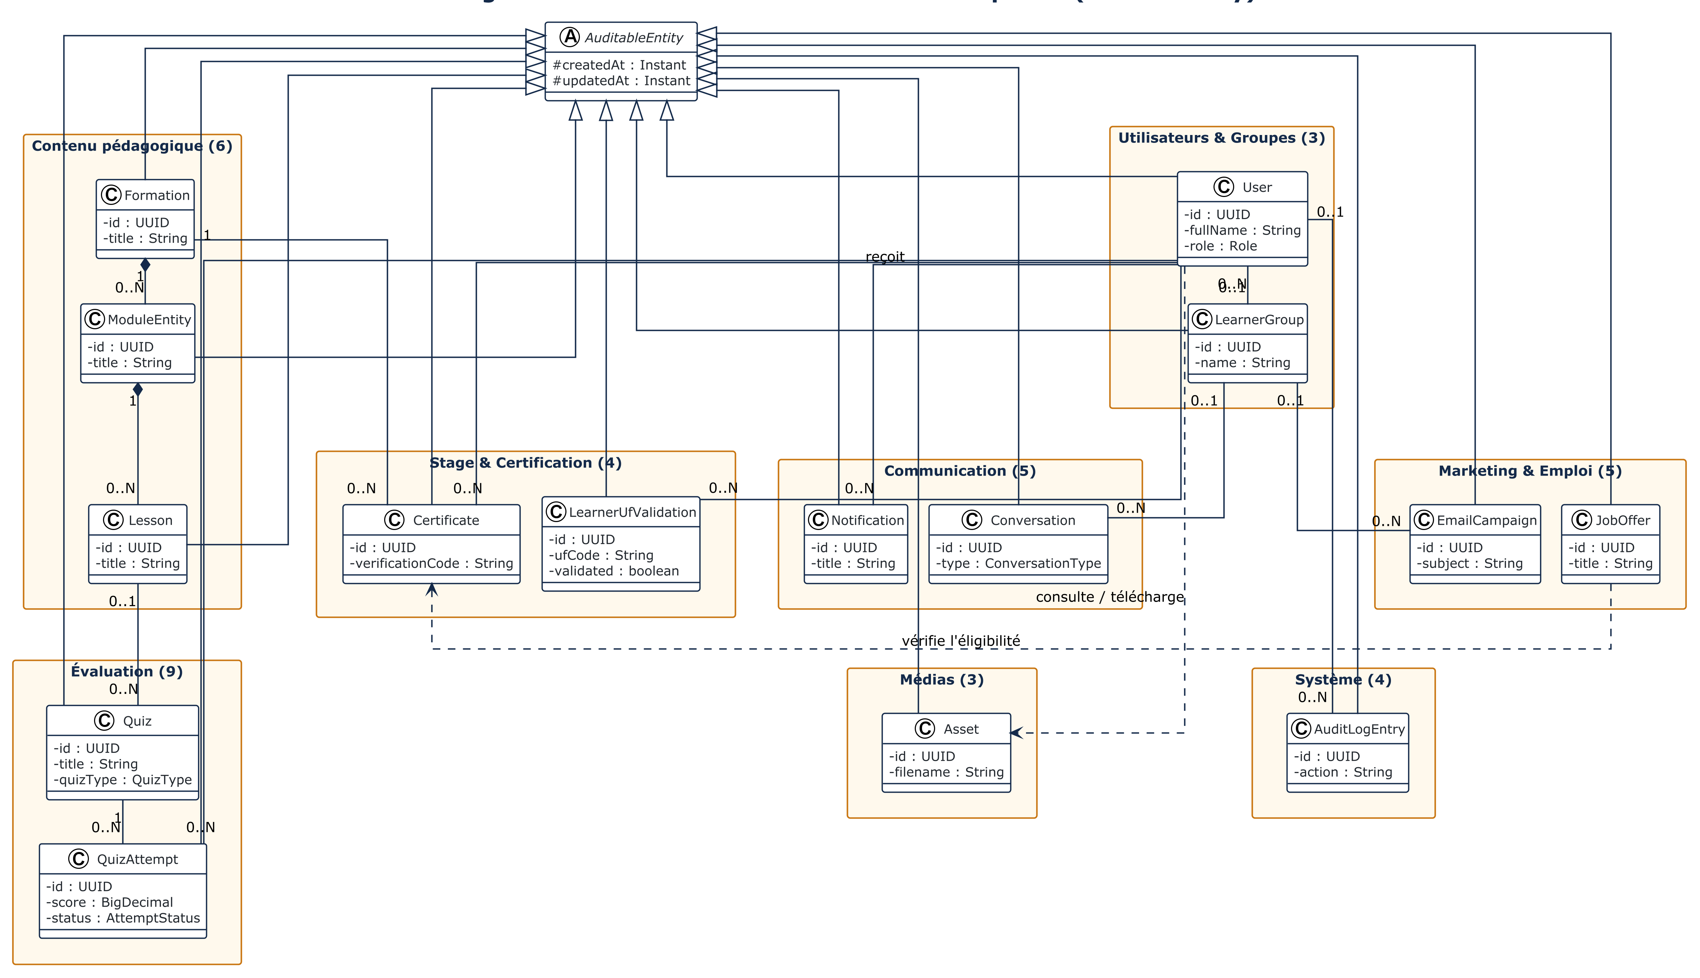
05
CONCEPTION & ARCHITECTURE
Modèle de données
39
entités JPA concrètes, héritant d'une classe d'audit commune (AuditableEntity).
9 DOMAINES
Comptes / sécurité
Structure pédagogique
Contenu / médias
Évaluation
Progression / certification
Groupes
Communication
Stage / emploi
Gamification
CHOIX CLÉ
L'Unité de Formation est un attribut indexé sur ModuleEntity, pas une table dédiée : la progression est calculée dynamiquement en couche service.
IAT ACADEMY · SOUTENANCE PFE
11

Slide 12
05
CONCEPTION & ARCHITECTURE
Sécurité & contrôle d'accès
SUPER_ADMIN
>
ADMIN (Directeur)
>
FORMATEUR
ÉTUDIANT & SUPPORT — hors hiérarchie staff
RBAC + contrôle de propriété
JWT stateless + 2FA
@PreAuthorize sur les endpoints staff, et vérification de propriété systématique en couche service (voir MessagingService#assertAccess).
Authentification par JWT transporté en cookie httpOnly (protection anti-XSS), avec vérification à deux facteurs disponible en option.
Ferme une classe de vulnérabilités IDOR que le RBAC seul ne couvre pas.
Aucune session stockée côté serveur : scalabilité horizontale simplifiée.
IAT ACADEMY · SOUTENANCE PFE
12

Slide 13
06
ENVIRONNEMENT TECHNIQUE
Stack technique et justification
Spring Boot 3 / Java
PostgreSQL 16 + Flyway
1
Écosystème mature, sécurité et accès aux données intégrés.
2
Base fiable, migrations versionnées reproductibles.
Redis 7
Next.js 15
3
Données volatiles à courte durée de vie (débit, verrous, tentatives de quiz).
4
Rendu serveur pour les pages publiques (SEO / Open Graph, ex. certificat).
Une stack choisie pour la fiabilité et la reproductibilité — pas pour la nouveauté.
Docker / Docker Compose
5
Conteneurisation reproductible, environnement local et déploiement alignés.
IAT ACADEMY · SOUTENANCE PFE
13

Slide 14
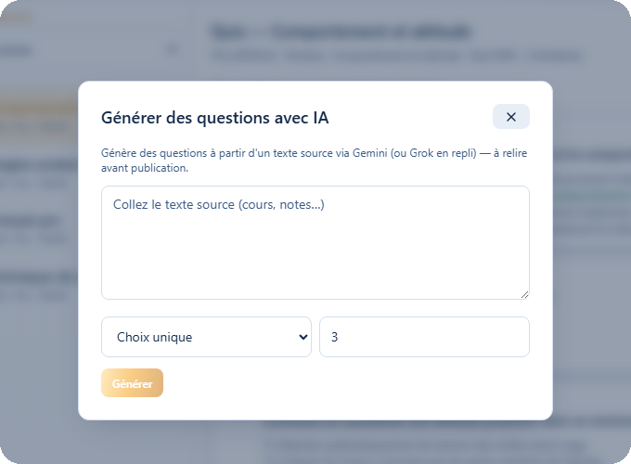
07
RÉALISATION & DÉMONSTRATION
Génération de questions par IA, avec repli
QuestionGenerationService interroge Gemini en premier ; en cas d'échec, bascule automatique vers Grok.
① Gemini — fournisseur primaire
en cas d'échec
② Grok — repli automatique
Validation identique
Chaque question générée passe par la même validation qu'une question créée manuellement, avant publication dans la banque.
20 GÉNÉRATIONS / 5 MIN PAR FORMATEUR (REDIS)
Capture — génération de questions par IA (banque de quiz)
IAT ACADEMY · SOUTENANCE PFE
14

Slide 15
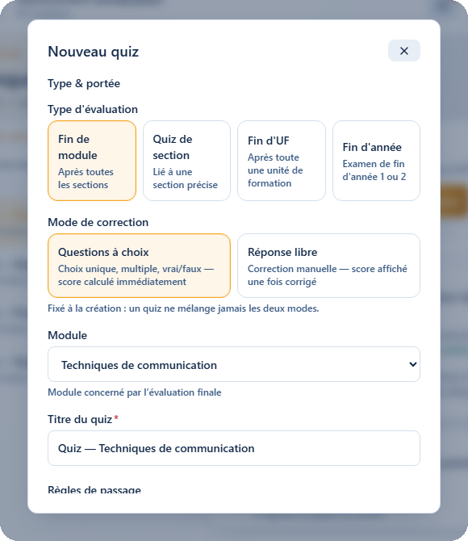
07
RÉALISATION & DÉMONSTRATION
Correction hybride & progression séquentielle
SECTION
MODULE
UF
ANNÉE
Correction hybride
QCM corrigés automatiquement ; les questions ouvertes passent en PENDING_REVIEW jusqu'à correction manuelle.
Finalisation automatique
finalizeIfFullyGraded() recalcule la note et déclenche l'attribution des badges et l'éligibilité au certificat.
Déblocage séquentiel
Leçons → quiz → (UF5 Stage, UF11 Soutenance) : validation manuelle obligatoire du Directeur pédagogique.
Capture — type d'évaluation et mode de correction
IAT ACADEMY · SOUTENANCE PFE
15

Slide 16
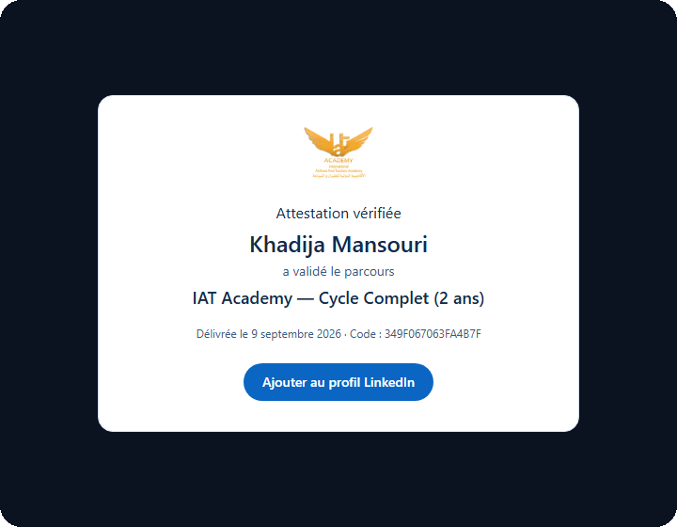
07
RÉALISATION & DÉMONSTRATION
Stage & certification vérifiable
Un parcours de stage suivi jusqu'à la preuve numérique finale.
Dépôt des documents
Conventions et rapports déposés par l'apprenant directement dans son espace stage.
Signature externe sans compte
Invitation par jeton unique envoyée au tuteur professionnel — aucune création de compte requise.
Certificat vérifiable publiquement
Page /verify/[code] + bouton « Ajouter au profil LinkedIn ».
Capture — page de vérification de certificat (/verify/[code])
IAT ACADEMY · SOUTENANCE PFE
16

Slide 17
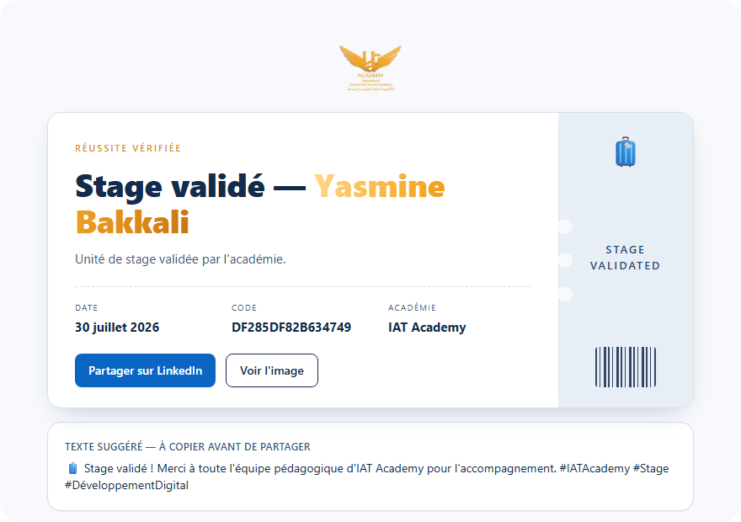
07
RÉALISATION & DÉMONSTRATION
Badges & gamification
★
★
Premier module
Quiz sans faute
★
★
Stage validé
Profil complété
★
★
Contribution forum
Année 1 validée
★
Année 2 validée
Carte d'embarquement (Java2D) — page publique de partage
IAT ACADEMY · SOUTENANCE PFE
17

Slide 18
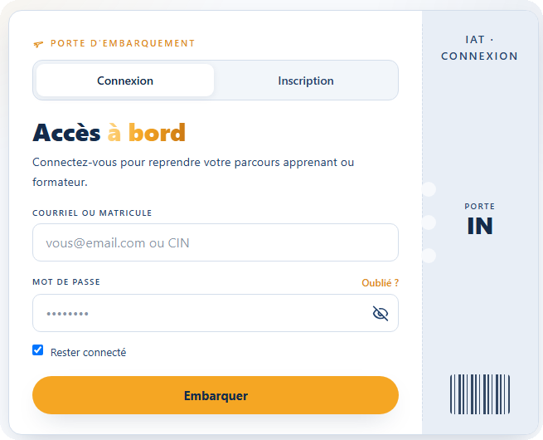
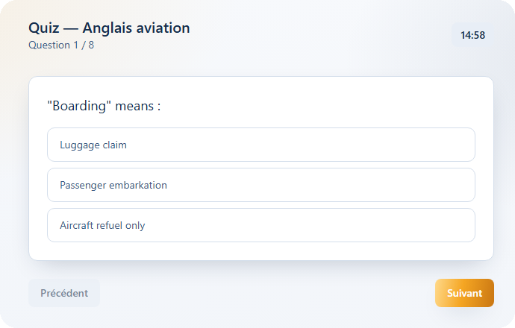
07
RÉALISATION & DÉMONSTRATION
Démonstration en direct
1
2
3
4
5
6
Connexion
Tableau de bord
Quiz + IA
Espace stage
Certificat / LinkedIn
Badge
Connexion — « porte d'embarquement »
Passation de quiz
Vérification du certificat
Badge partagé
BACKUP — Scénario de secours : captures d'écran / vidéo pré-enregistrée en cas de problème réseau.
IAT ACADEMY · SOUTENANCE PFE
18

Slide 19
08
DIFFICULTÉS & SOLUTIONS
Défis techniques rencontrés
PROBLÈME
PROBLÈME
PROBLÈME
LazyInitializationException Hibernate sur le rendu du badge.
Double-clic sur le démarrage d'un quiz.
Règles métier implicites (parcours autonome vs cohorte).
SOLUTION
SOLUTION
SOLUTION
Résolu en initialisant les données nécessaires dans la transaction, avant sérialisation.
Verrou transactionnel PostgreSQL — pg_advisory_xact_lock — empêche la double création de tentative.
Traduites en spécifications grâce à un lien constant avec l'équipe pédagogique.
LEÇON RETENUE
Seule une vérification en conditions réelles révèle les problèmes de frontière entre couches.
IAT ACADEMY · SOUTENANCE PFE
19

Slide 20
09
BILAN & PERSPECTIVES
Bilan du stage
39
31
179
151
entités JPA
contrôleurs REST
points d'accès
tests automatisés
Apports techniques
Apports personnels
Un domaine complexe : cursus, évaluation, progression.
Autonomie complète sur un projet réel.
Intégration IA résiliente à deux fournisseurs.
De l'analyse des besoins jusqu'au déploiement.
Sécurité API à plusieurs niveaux (RBAC + propriété).
Dialogue continu avec un métier non technique.
IAT ACADEMY · SOUTENANCE PFE
20

Slide 21
09
BILAN & PERSPECTIVES
Limites assumées & perspectives
3 LIMITES ASSUMÉES
PERSPECTIVES
Contrôle de propriété incomplet
Mettre en place une chaîne CI/CD
sur les devoirs — documenté, pas encore exhaustif sur toutes les ressources.
automatiser build, tests et déploiement à chaque livraison.
Reprise après incident non automatisée
Déploiement complet en topologie cible
aucune procédure de restauration scriptée à ce stade.
la configuration Nginx cible documentée reste à opérer en production.
Rôle SUPPORT non attribuable
Étendre la génération par IA
périmètre réel défini, mais non activable en l'état du MVP.
au-delà des questions de quiz : autres contenus pédagogiques.
IAT ACADEMY · SOUTENANCE PFE
21

Slide 22
MERCI
Je vous remercie pour votre attention
Je reste à votre disposition pour vos questions et pour une démonstration de l'application.
Amine Charro · Développement Digital et Systèmes d'Information — 4ᵉ année, EMSI
IAT ACADEMY · SOUTENANCE PFE
22

